Slide 1
旅游景区智慧分析系统
汇报人：程思涵 时间：2025/3/25
组员：程思涵 白钦宇 刘欣怡 郑寒耀 门金晓 周晋豪

Slide 2
1
项目前景和范围
目录
2
涉众分析
3
硬数据采样
CONTENTS
4
面谈过程与结果
5
原型展示

Slide 3
1
PART ONE
项目前景和范围

Slide 4
项目背景
“
中国旅游行业持续增长，然而，游客激增导致景区管理压力加剧，资源分配低效、游客体验不足等问题凸显。后疫情时代，景区亟需通过大数据、AI、物联网等技术优化运营，如实时数据分析可预测需求、减少等待时间、提供个性化服务。国内案例中，故宫、西湖、张家界等景区已通过智能监控、流量预测、AR导览等技术实现资源优化与体验升级，验证了智慧系统的可行性。智慧分析系统将成为景区提升效率、平衡生态、保障可持续增长的核心工具。

Slide 5
项目前景
通过整合物联网感知、大数据分析和人工智能技术，为景区管理方预判高峰时段，动态调整资源配置提供科学决策依据
通过智能导览、在线预约、即时反馈等功能，为游客提供便捷、个性化的沉浸式体验
通过系统接入的实时数据，政府监管部门可快速掌握区域旅游动态，优化政策制定与应急响应，并在提升行业监管透明度的同时减少人工巡查成本
帮助旅游企业及旅行社精准对接资源、拓展商业机会，最终推动旅游产业提质升级与区域经济协同发展。

Slide 6
系统特性
数据整合，一网通管
贴心个性，服务游客
自动汇总门票销售、游客定位、设备状态等实时数据，助力景区管理方快速发现如人流拥堵、设备故障等问题并作出应对措施，辅助政府监管部门进行政策制定，帮助旅游企业与旅行社优化和游客进行旅游路线的设计。
通过游客画像分析（如偏好标签、消费能力、行为轨迹），向游客提供个性化路线推荐、智能导览与预约、实景讲解等服务。面对突发天气与安全事件时，向游客推送避灾指引与最佳疏散路线。
智能预测，科学决策
应急管理，实时反馈
通过对历史数据以及节假日规律，提前48小时预测客流量，帮助景区管理方科学安排人力资源，动态调整资源安排。并基于景区环境监测，为政府监管部门对于景区开发政策提供科学依据，防止过度开发。
游客受伤或遇险时，可在系统中一键报警，通过定位快速调度附近工作人员，同步呼叫医疗救援。遇到问题时可在系统实时向客服进行反馈。

Slide 7
项目范围
6
用户与权限管理
景区基础数据管理
游客服务系统
景区管理方平台
政府监管部门接口
旅游企业和旅行社接口

Slide 8
2
PART TWO
涉众分析

Slide 9
涉众识别和描述
“
景区管理方：流量监控、数据决策、应急响应。
游客：隐私保护、个性化服务、紧急预警。
政府：合规监管、安全环保、数据安全。
旅游企业：数据共享、精准营销。
技术供应商：系统稳定性、长期维护。

Slide 10
涉众分析
涉众 | 主要目标 | 主要关注点 | 态度 | 限制 | 权限
景区管理方 | 提升运营效率、优化服务质量、保障游客安全、实现可持续发展 | -实时监控游客流量与资源调度 -应急事件快速响应 -数据驱动的商业决策（如定价、营销） | 积极支持：依赖系统提高管理效能，但可能对技术成本敏感。 | - 预算有限 -缺乏技术人才 -数据孤岛（旧系统难以整合） | 系统最高操作权（如数据调用、规则设定） -可授权第三方访问部分数据
游客 | 获得便捷、安全、个性化的游览体验。 | - 隐私保护（如位置追踪、消费记录） -服务即时性（排队、导览） -紧急情况预警 | 矛盾性：欢迎便利功能，但担忧隐私泄露和数据滥用。 | 对智能设备依赖高（如老年人使用障碍） -数据自主权受限（默认同意条款） | -访问公开数据（如地图、活动信息） 选择退出部分数据采集

Slide 11
涉众分析
涉众 | 主要目标 | 主要关注点 | 态度 | 限制 | 权限
政府监管部门 | 确保公共安全、推动旅游业合规发展、保护生态环境。 | - 应急管理合规性（如人流上限） -数据安全与隐私法规执行 -环境影响监测 | 审慎监管：支持技术赋能，但严格审查数据安全和政策合规性。 | - 跨部门协调难度大 -技术监管能力不足 | - 数据审查权 -强制整改权（如违规使用数据） -制定行业标准
旅游企业与旅行社 | 提升产品吸引力、优化客户体验、增加合作收益。 | - 获取游客画像与偏好数据 -实时景区动态（如拥堵情况） -跨景区联动营销 | 合作与竞争并存：希望数据共享，但担忧景区绕过自身直接触达游客。 | - 数据获取依赖景区授权 -系统对接成本高（如API开发） | - 有限数据访问（如脱敏后的游客行为统计） -需签订合作协议获取权限

Slide 12
涉众分析
涉众 | 主要目标 | 主要关注点 | 态度 | 限制 | 权限
技术供应商与合作伙伴 | 提供可靠技术方案、获取商业回报、建立行业标杆案例。 | - 系统稳定性与可扩展性 -数据接口标准化 -长期维护成本控制 | 商业驱动：积极推动技术落地，但可能忽视非核心需求（如小众功能）。 | - 技术兼容性（如旧设备改造） -需求变更频繁（景区动态需求） | - 系统开发与调试权限 -受限的数据访问（仅限技术运维）

Slide 13
涉众评估
涉众群体 | 数量规模 | 优先级
游客 | 最多 | 1
旅游企业与旅行社 | 较多 | 5
景区管理方 | 较少 | 2
技术供应商与合作伙伴 | 较少 | 4
政府监管部门 | 最少 | 3

Slide 14
3
PART THREE
硬数据采样

Slide 15
硬数据分析
形式：爬取小红书数据+AI分析
核心旅游偏好与行为模式
用户痛点与需求
新兴趋势

Slide 16
核心旅游偏好与行为模式
旅游动机分层：
​逃离型旅游：用户强调“短暂逃离生活”“换个地方散散心”，追求心理放松（如新疆、西藏、川西等自然风光）。
​社交展示型：热衷“拍照装逼”“出片”，重视视觉效果（如无人机航拍、网红景点打卡）。
​深度体验型：偏好人文历史、烟火气（如绍兴、泉州、潮汕），部分用户反感“网红商业区扎堆”。
​目的地偏好：
​自然风光：新疆、川西、贵州、云南（雪山、草原、湖泊）、海岛（万宁、涠洲岛）。
​人文城市：绍兴、泉州、苏州、敦煌（古建筑、博物馆、本地小吃）。
​反向旅游：冷门城市（如宣城、溧阳、南通）因“人少景美”“物价低”受关注。
​旅游方式：
​跟团游：年轻人倾向“纯玩小团”（如00后领队、越野车自驾），反感低价购物团。
​自由行：重视错峰、本地化体验（如与当地人聊天、住民宿）。
​穷游/特种兵：预算敏感，关注“人均1k攻略”“火车硬座177元到北京”。

Slide 17
新兴趋势
​Z世代偏好：
社牛领队、旅拍服务、无人机跟拍、“ENFJ搭子”组队。
​疗愈旅游：
住院窗口看雪山、侗寨发呆等“慢生活”场景。
​跨境小众游：
俄罗斯（性价比高）、中亚陆路（贝加尔湖-蒙古-中国路线）。
​银发旅游优化：
带老人“一天一景点”、错峰出行需求。
​AI攻略生成：
用户呼吁“根据体力/时间自动调整路线”。
​风险预警系统：
整合“文旅投诉榜”“被开团吐槽”数据。

Slide 18
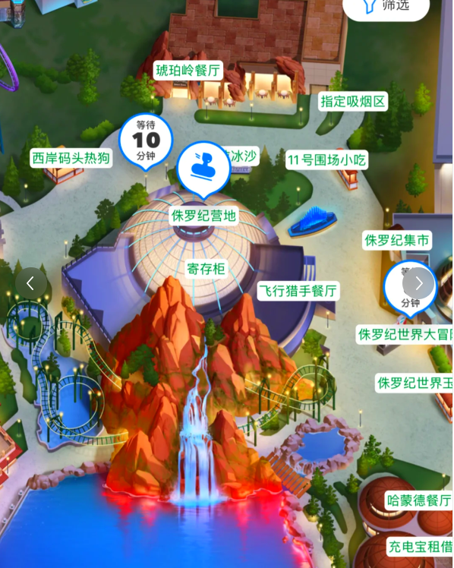
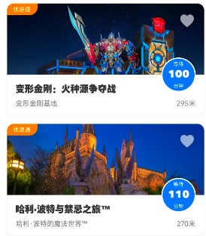

Slide 19
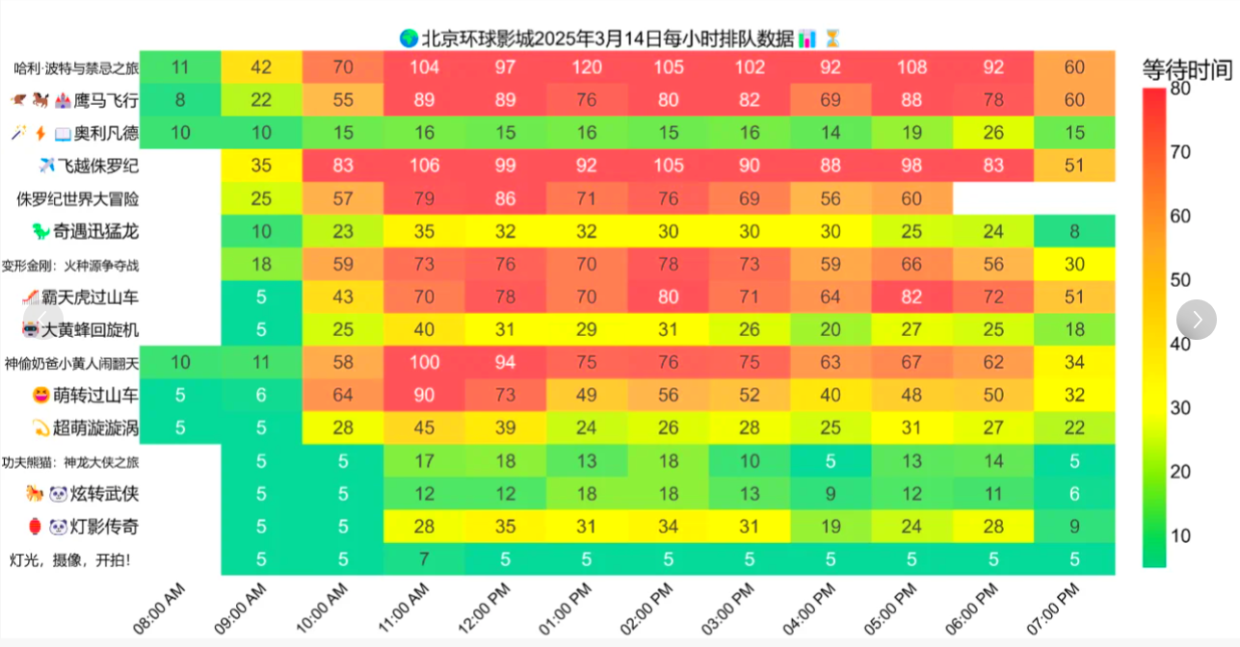

Slide 20
4
PART FOUR
面谈过程与结果

Slide 21
会议记录
“
面谈目的：讨论智慧旅游分析系统的用户类型以及主要功能需求。
会见者：程思涵 被会见者：崔思睿
日期：2025年3月15日
面谈方式： 座谈面对面聊天形式
地点： 综教楼一楼 时长：一小时

Slide 22
会议记录表格
面谈要点 | 被会见者观点
1、作为系统的主要用户游客，你们希望景区智慧分析系统提供哪些功能，有哪些期望？ | 我们希望获得景区相关住宿分布，旅游路线推荐与介绍，地图及能支持顺利旅游的预约与购票系统以及及时的评价反馈系统。
2、作为景区管理方时，你们希望智慧分析系统提供哪些功能，有哪些期望？ | 作为管理方，我们希望系统可以统计游客数据并且可视化地表现出来供人员分析。此外系统还要有及时调度工作人员的能力。
3、你们认为系统需要的数据有哪些？ | 需要有游客基本信息、游客数量数 据，游客的评价数据以及景区运营数据如销售统计数据、停车位住宿数据等。
4、你对数据分析有什么需求？ | 我们希望数据要有实时性且可视化如自动生成日报或周报，方便我们及时分析。

Slide 23
会议记录表格
面谈要点 | 被会见者观点
5、你们对界面设计有何期望？对交互设计有什么要求？ | 对游客来说界面应该简洁有条理，降低操作难度。对管理者而言最好有一定的自定义视图的功能方便不同管理者操控。最重要的是操作一定要有反馈（客户端炸了也要有反馈）。
6、你对系统的性能指标有什么要求？ | 响应时间<=1s，支持一千名用户并发访问。每小时能处理一万条数据。全年无故障运行率大于99.5%
7、你对系统的安全以及隐私要求是什么？ | 游客数据加密储存，禁止未被授权的外传。定期备份数据。部署防火墙。灾难恢复时间小于等于30分钟。

Slide 24
5
PART FIVE
原型展示

Slide 25
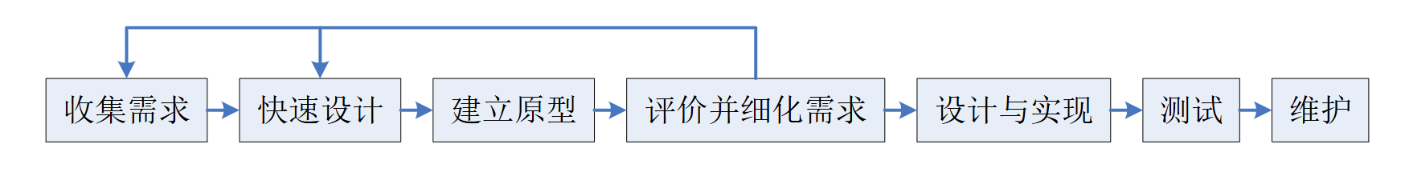
原型设计
“
采用快速原型模型，分游客端和管理端，根据不同需求设计原型

Slide 26
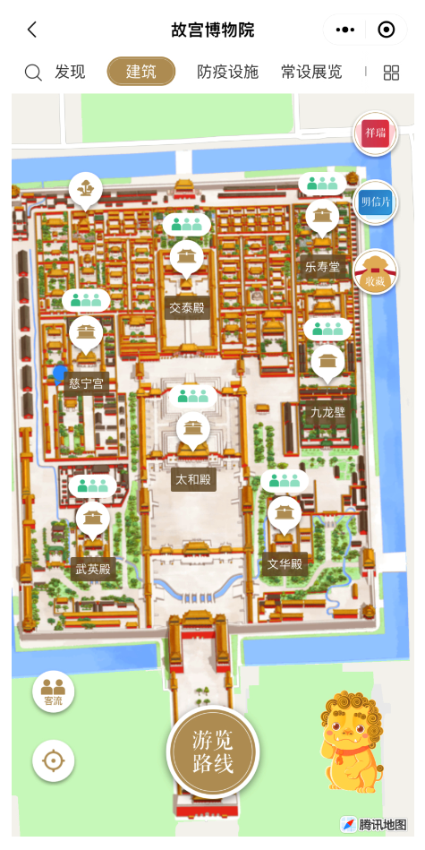
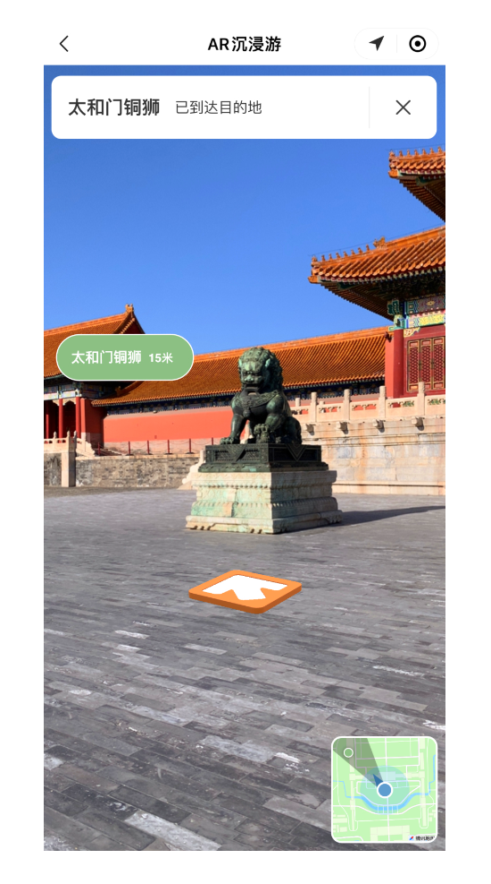
游客端系统原型
游客端原型
智能导览界面（AR实景讲解+地图导航）
预约系统（分时段购票、服务预订）
紧急求助按钮（一键报警+定位）

Slide 27
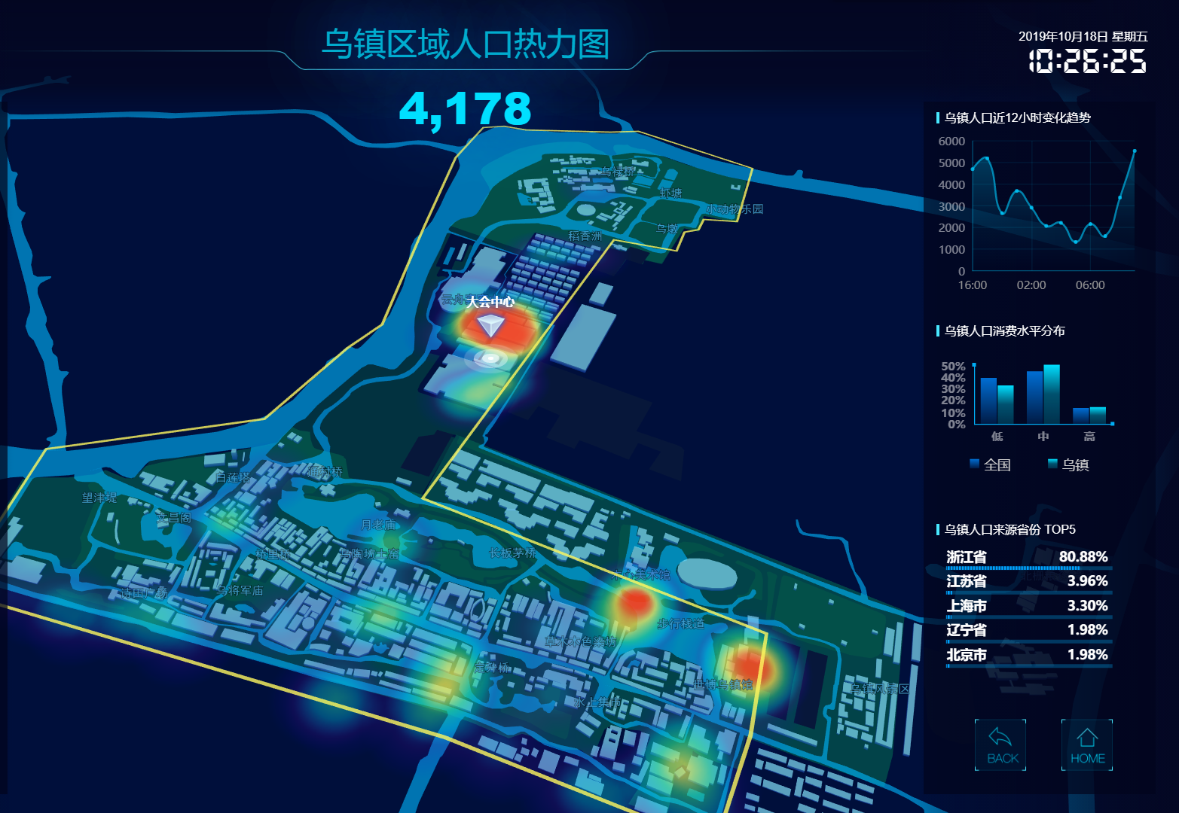
管理端系统原型
管理端原型
实时看板（热力图、设施使用率）
预警提示（人流超限、设备异常）
数据报表（景区承载量、环境监测）
应急响应模块（事件推送与处置进度）

Slide 28
谢谢各位老师
敬请批评指正
Thanks for your listening

Slide 30
